Slide 1
- Khoa Dược -
LUPUS BAN ĐỎ HỆ THỐNG
Lớp: PTH 350 H
Nhóm: 15
SVTH: Nguyễn Văn Hưng
Phan Duy Huy
Hoàng Hà My
Nguyễn Đỗ Quỳnh Như
Nguyễn Thị Thu Oanh

Slide 2
NỘI DUNG
Nội dung 01
Nội dung 02
TỔNG QUAN
CĂN NGUYÊN & BỆNH SINH
Nội dung 03
Nội dung 04
Nội dung 05
TRIỆU CHỨNG
XÉT NGHIỆM
CHẨN ĐOÁN
Nội dung 06
Nội dung 07
ĐIỀU TRỊ
DỰ PHÒNG

Slide 3
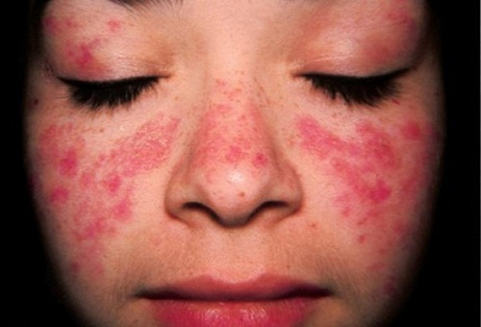
1. TỔNG QUAN:
Lupus ban đỏ:
Lupus ban đỏ hệ thống
Lupus ban đỏ dạng đĩa
Lupus ban đỏ hệ thống (Systemic lupus erythematosus):
Bệnh đa hệ thống nặng
Tỷ lệ cao nhất trong nhóm bệnh tạo keo (60%)
Bệnh tự miễn của mô liên kết và mạch máu, có các tự kháng thể (kháng thể kháng nhânANA), hệ miễn dịch tấn công các tế bào và mô của cơ thể, gây viêm và hủy hoại mô.
► Bệnh mạn tính, quá trình phát triển bệnh đan xen giữa các đợt bùng phát và ổn định/lui bệnh.
► Tỉ lệ mắc bệnh trong cộng đồng 40-50/100.000 dân.
► Tỉ lệ ở nữ/nam = 10/1 ,8/1.

Slide 4
2. CĂN NGUYÊN VÀ BỆNH SINH:
2.1. Căn nguyên:
Chưa rõ, các nghiên cứu gợi ý các yếu tố như: di truyền, hormon giới tính, môi trường.
Di truyền: có thể do liên quan đến kháng nguyên bạch cầu người (HLA - DR3 và HLA - B8).
Có sự thay đổi HLA b8 DR2, DR3, DRW52, DQW1, DQW2. Thiếu hụt C 19, C2.
Giới tính: hay gặp ở nữ, trẻ tuổi, có thể liên quan đến hormon sinh dục.
Thuốc: do dùng một số thuốc như Hydralazine, thuốc chống co giật, isoniazide, procainamide…
Ánh nắng mặt trời: kích thích làm phát bệnh hay làm bệnh nặng thêm.

Slide 5
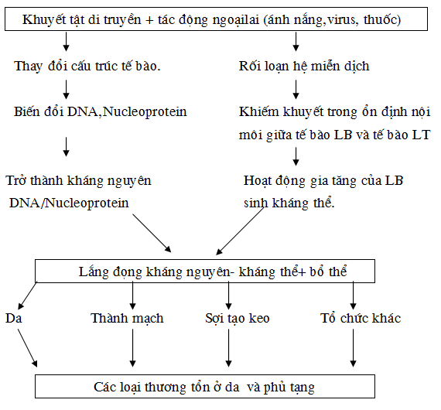
2.2. Cơ chế bệnh sinh:
Rối loạn hệ thống miễn dịch:
Yếu tố nội tiết:
- Tỉ lệ nữ/nam = 9/1
- Các thuốc ngừa thai cũng có thể
là yếu tố khởi phát bệnh
- Có thai, sinh đẻ, thời kỳ tiền mạn
kinh bệnh tiến triển nặng hơn.
Yếu tố virus:
- Chưa có bằng chứng chắc chắn
- Một số trường hợp gia tăng
kháng thể chống virus Epstein- barr,
Herper zoster virus, cytomegalovirus.

Slide 6
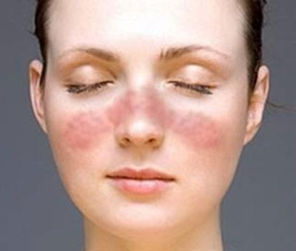
3. TRIỆU CHỨNG LÂM SÀNG
Lupus ban đỏ dạng đĩa kinh điển: Tổn thương da, không tổn thương nội tạng và các cơ quan khác
Lupus ban đỏ hệ thống: Tổn thương da, nội tạng và các cơ quan khác
Ban đỏ hình cánh bướm ở vùng mũi má, vùng trước tai, vùng da hở và các vùng khác.
Nhạy cảm với ánh sáng, hơi phù nề, xuất huyết, bọng nước.
Loét đầu ngón tay, chân, cẳng chân, niêm mạc miệng, hầu họng.
Hội chứng Raynaud: 20%
Giãn mạch: ở bàn tay, các ngón tay kết hợp với ban đỏ.
Rụng tóc: 20% số ca (sẹo và không sẹo)
3.1 Tổn thương da: ban da thường gặp (70-80%)

Slide 7
3.2 Tổn thương nội tạng và toàn thân
Toàn thân: sốt, sút cân (5-10kg), mệt mỏi, khó chịu đặc biệt trong giai đoạn bệnh tiến triển.
Đau khớp và viêm khớp (15-90%): khớp gối, ngón tay, cùi tay,cổ tay, mắt cá chân, dễ nhầm với thấp khớp cấp.
Trên thận: rối loạn thận (31-55%), hội chứng thận hư, protein niệu, suy thận (một số).
Trên tim: viêm màng ngoài tim (20-30%),tràn dịch màng tim,viêm cơ tim (ít),...
Ngoài ra còn có tổn thương trên phổi, thần kinh, tiêu hóa, gan, lách, hạch, viêm kết mạc ở mắt,...

Slide 8
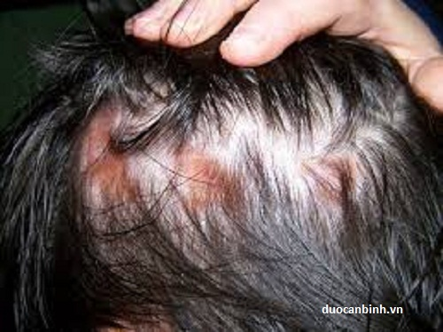
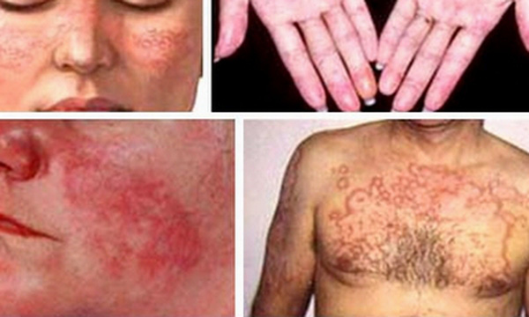
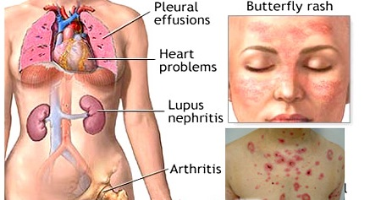

Slide 9
4. DẤU HIỆU XÉT NGHIỆM:
Xét nghiệm cơ bản:
CT máu: Thiếu máu tan huyết với phản ứng Coombs (+), HC lưới tăng
BC giảm ( < 4000/mm3 ), TC giảm ( <100.000 / mm3 ), TB Lympho giảm ( <1500 /mm3 )
Tốc độ lắng máu: tăng cao
Men gan: AST, ALT tăng
PƯ VDRL: (+) giả
Xét nghiệm chuyên khoa:
Tế bào LE (còn gọi là tế bào Hargraves) (+) ở 85% số bệnh nhân có tổn thương đa hệ thống.
Tự kháng thể SS-A (Ro).
Kháng thể SS-B (La) tồn tại 50% số ca.
Kháng thể kháng nhân ANA (+) (> 95%).
Kháng thể kháng nhân Ds DNA (+) ( 60-80%).
Giảm bổ thể C3.
AntiSm. Anti (n) DNA.

Slide 10
5. CHẨN ĐOÁN: dựa vào tiêu chuẩn chẩn đoán SLE của hội bệnh thấp Hoa Kỳ (American Rheumatism Association ARA) 1982, gồm 11 tiêu chuẩn:
Ban vùng má : ban đỏ vùng mũi má hình cánh bướm.
Hồng ban dạng đĩa cao hơn mặt da, bị sừng hóa tróc vẩy và mụn nước. Xơ sẹo có thể xảy ra ở tổn thương cũ.
Nhạy cảm ánh sáng
Vết loét ở niêm mạc miệng, không đau
5. Viêm khớp không trợt xước, hai hoặc nhiều khớp ngoại biên,sưng, đau, tràn dịch.
Viêm thanh mạc :
Viêm màng phổi
Viêm màng tim
Rối loạn thận : protein niệu > 500 mg/ ngày, có cặn lắng tế bào.

Slide 11
8. Rối loạn hệ thần kinh trung ương: động kinh hoặc cơn vắng ý thức tâm thần. 9. Rối loạn huyết học : - Thiếu máu tan huyết có tăng hồng cầu lưới. - Giảm bạch cầu < 4000 / mm³. - Giảm tiểu cầu < 100. 000/ mm³ .
10. Rối loạn miễn dịch : - Tế bào LE (+). - Anti DNA (+). - Anti Sm (+). - VDRL (+) giả. 11. Kháng thể kháng nhân. - Kháng thể kháng nhân Ds DNA. - SSA ( Anti Ro). - SS B ( Anti La).
=> Có >= 4/11, được chẩn đoán là SLE
Có 3/11 thì gọi là có khả năng lupus.

Slide 12
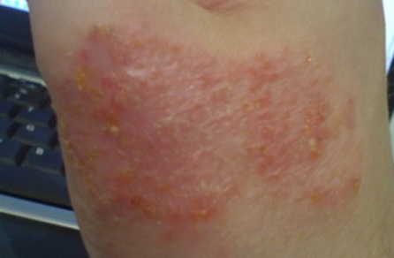
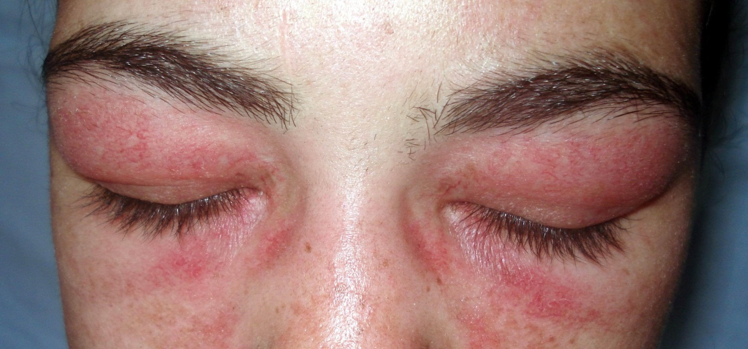
Phân biệt SLE với một số bệnh sau:
- Viêm da tiếp xúc, viêm da mẫn cảm ánh sang
Viêm da cơ, đa cơ
- Viêm khớp dạng thấp
- Xơ cứng bì
Viêm da do ánh sáng
Viêm bì cơ

Slide 13
5. ĐIỀU TRỊ: - Nghỉ ngơi, tránh phơi nắng - Thuốc: + Thuốc chống viêm không Steroid (NSAID) + Thuốc kháng sốt rét tổng hợp: (chloroquin, hydroxychloroquin) + Corticoid: prednisolon, prednison, methylprednisolon - Bệnh nhân SLE không nên mang thai. - Cần chú ý các thuốc làm bệnh nặng, kích thích phát bệnh. - Điều trị các biến chứng nội tạng: Hội chứng thận hư, suy thận, suy tim, tăng HA, tràn dịch màng ngoài tim…

Slide 14
7. PHÒNG NGỪA:
Bệnh chưa được hiểu rõ nên chưa thể phòng ngừa
Ngăn ngừa những đợt phát bệnh
Sớm nhận ra các dấu hiệu cảnh báo: mệt mỏi, đau, phát ban, sốt, đau bụng, đau đầu, chóng mặt…. Và liên hệ với bác sĩ => chủ động hơn, ít đau hơn và giảm số lần đi bệnh viện.
Dự phòng đối với các biến chứng : tim mạch, viêm khớp, loãng xương và ung thư...
Biện pháp phòng ngừa tiêu chuẩn các bệnh do tác dụng phụ của việc sử dụng nhiều loại thuốc kéo dài.
Cảnh giác cao đối với các bệnh ung thư có liên quan đến hệ miễn dịch.

Slide 15
CẢM ƠN THẦY VÀ CÁC BẠN ĐÃ LẮNG NGHE BÀI THUYẾT TRÌNH CỦA NHÓM EM

